Slide 1
7. Fungsi
Pemrograman JavaScript

Slide 2


Nasrul, S.Pd.I, S.Kom, M.Kom
Dosen Tetap STT Nurul Fikri
Instruktur IT NF Computer
Instruktur IT Sekolah Programmer YBM PLN
Instruktur IT Fast Com
Programmer
nasrul99@gmail.com

Slide 3
Tujuan
Setelah mengikuti materi ini peserta diharapkan memahami dan mengerti tentang fungsi di dalam pemrograman JavaScript ) serta dapat mengimplementasikannya menjadi sebuah program aplikasi

Slide 4
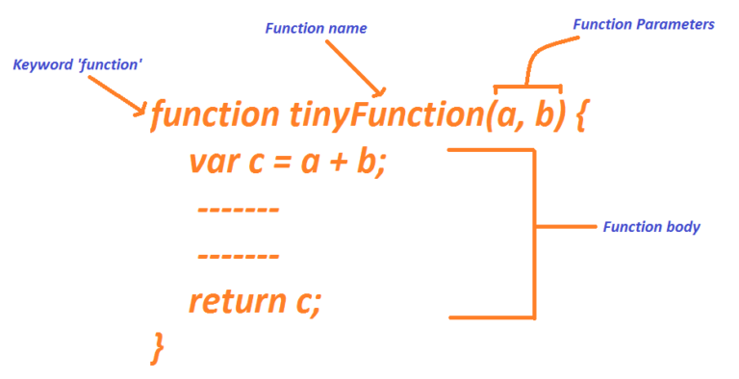
Fungsi
Notes:
Berikut ini beberapa penjelasan tentang fungsi:
Fungsi adalah sub-program yang bisa digunakan kembali baik di dalam program itu sendiri, maupun di program yang lain.
Fungsi dapat menerima input dan menghasilkan output.
Fungsi adalah blok statemen yang dapat dieksekusi sebagai satu kesatuan dan dapat menerima parameter.
Cara membuat fungsi:
function function_name(param1, param2, …) {
//body of the function
return … ; //optional
}

Slide 5
Fungsi Void
<script>
function salam(nama) {
document.write(`Apa kabar ${nama} ? <br/>`)
}
let siswa = "Fawwaz";
salam(siswa);
salam("Inaya");
</script>
Notes:
Fungsi void adalah fungsi yang tidak mengembalikan sebuah nilai di dalam body fungsi. Di dalam slide contoh pembuatan fungsi void dengan penjelasan kode program sebagai berikut:
function salam(nama) membuat fungsi dengan menerima satu parameter.
{ document.write(“Apa kabar",nama,"?") } fungsi yang dibuat untuk mencetak kalimat berupa salam kepada nama yang dimasukkan ke dalam fungsi.
let siswa = "Fawwaz"; membuat variabel baru
salam(siswa); memanggil fungsi dengan memasukkan variabel di dalam parameter fungsi.
salam("Inaya"); memanggil fungsi dengan memasukkan nama seseorang di dalam parameter fungsi.

Slide 6
Fungsi Return
<script>
function tambah(a, b) {
let c = a + b;
return c;
}
let x = 10;
let y = 20;
document.write(`Hasil 50 + 30 = ${tambah(50,30)}<br/>`);
document.write(`Hasil ${x} + ${y} = ${tambah(x,y)}<br/>`);
</script>
Notes:
Fungsi return adalah fungsi yang mengembalikan sebuah nilai di dalam body fungsi. Di dalam slide contoh pembuatan fungsi yang mengembalikan sebuah nilai dengan penjelasan kode program sebagai berikut:
function tambah(a,b) membuat fungsi tambah dengan menerima dua argument di dalam fungsi.
let c = a+ b; membuat variabel baru, variabel c yang menyimpan hasil penjumlahan dua buah bilangan.
return c mengembalikan nilai variabel c ,hasil penjumlahan dua buah bilangan.
let x = 10; let y = 20; membuat variabel baru, variabel x dengan nilai 10 dan variabel y dengan nilai 20 .
document.write('Hasil 50 + 30 = ',tambah(50,30) ); memanggil fungsi tambah yang sudah dibuat.
document.write(`Hasil ${x} + ${y} = ${tambah(x,y)}` ); memanggil fungsi tambah yang sudah dibuat dengan back ticks.

Slide 7
Anonymous Functions
var y = function( [arguments] )
{
//code to be executed
}
Notes:
Berikut ini penjelasan tentang Anonymous Functions:
Fungsi anonim dapat didefinisikan sebagai fungsi tanpa nama.
Fungsi anonim tidak mengikat dengan pengenal.
Fungsi anonim dapat dideklarasikan secara dinamis saat runtime.
Fungsi anonim tidak dapat diakses setelah pembuatan awal.
Fungsi anonim dapat ditetapkan dalam suatu variabel.
Ekspresi fungsi anonim disebut sebagai ekspresi fungsi.
Seperti tampak di dalam slide, sintak pembuatan fungsi anonym tanpa menggunakan nama fungsi.

Slide 8
Membuat Anonymous Functions
<script>
var luasLingkaran = function (jari2) {
luas = 3.14 * jari2 * jari2;
document.write(`Luas lingkaran dengan jari-jari ${jari2}
adalah ${luas}`);
}
const jari2 = 15;
luasLingkaran(jari2);
</script>
Notes:
Untuk membuat fungsi anonim buatlah file baru bernama anonim.js seperti tampak di dalam slide dengan penjelasan kode program sebagai berikut:
var luasLingkaran membuat variabel baru bernama luasLingkaran untuk menyimpan hasil fungsi anonim.
function(jari2) membuat fungsi anonim dengan menerima satu argument besar jari2.
luas = 3.14 * jari2 * jari2; membuat variabel luas untuk menghitung luas lingkaran.
console.log('Luas lingkaran dengan jari-jari', jari2,'adalah', luas) mencetak luas lingkaran dengan besaran jari-jari yang dimasukkan.
const jari2 = 15; membuat variabel baru untuk memberi besaran nilai sebuah jari-jari lingkaran.
luasLingkaran(jari2); memanggil fungsi anonim yang sudah dibuat.

Slide 9
Arrow Functions
const functionName = (arg1, arg2, ?..) => {
//body of the function
}
Ada tiga bagian Arrow Functions atau Fungsi Lambda:
Parameter: Setiap fungsi dapat secara opsional memiliki parameter.
Notasi panah gemuk / notasi lambda: Ini adalah notasi untuk panah (=>).
Pernyataan: Ini mewakili set instruksi fungsi.
Notes:
Berikut ini penjelasan tentang Arrow Functions:
Arrow Functions diperkenalkan dalam ES6, yang memberi Anda cara yang lebih akurat untuk menulis fungsi dalam JavaScript.
Arrow Functions memungkinkan kita untuk menulis sintaks fungsi yang lebih kecil.
Arrow Functions membuat kode Anda lebih mudah dibaca dan terstruktur.
Arrow Functions adalah fungsi anonim (fungsi tanpa nama dan tidak terikat dengan pengenal).
Arrow Functions tidak mengembalikan nilai apa pun dan dapat mendeklarasikan tanpa kata kunci fungsi.
Arrow Functions tidak dapat digunakan sebagai konstruktor.
Arrow Functions konteksnya didefinisikan secara leksikal atau statis.
Arrow Functions juga disebut sebagai Fungsi Lambda dalam pemrograman lain.
Arrow Functions tidak termasuk properti prototipe apa pun.
Arrow Functions tidak dapat digunakan dengan kata kunci baru.

Slide 10
Membuat Arrow Function
//membuat fungsi di ES5
var tambah = function menjumlahkan(a,b){
return a + b;
} //membuat fungsi di ES6 dengan Arrow Functions
const add = (a,b) => a + b;
//panggil kedua fungsi di atas
document.write('Hasil penjumlahan 2 + 4 =',tambah(2,4) );
document.write('Hasil penjumlahan 2 + 4 =',add(2,4) );
Notes:
Untuk menggunakan fungsi arrow functions buatlah file baru bernama arrow_function.js seperti tampak di dalam slide dengan penjelasan kode program sebagai berikut:
var tambah = function menjumlahkan(a,b){ return a + b } membuat fungsi di ES5.
const add = (a,b) => a + b; membuat fungsi di ES6 dengan Arrow Functions.
document.write('Hasil penjumlahan 2 + 4 =',tambah(2,4) ); memanggil fungsi tambah di ES5.
document.write('Hasil penjumlahan 2 + 4 =',add(2,4) ); memanggil fungsi add di ES6 yang menggunakan Arrow Functions.
Perhatikan pembuatan kedua fungsi di atas, lebih simple dan mudah menggunakan arrow functions bukan?

Slide 11
Referensi
https://www.w3schools.com/
https://www.javapoint.com/
https://www.tutorialspoint.com/
Notes:
Referensi diakses terakhir melalui websitenya pada bulan Maret 2022.

